Slide 1

تساؤلات حول الهرم الرباعي القائم المنتظم
شكله ومساحته الجانبية والكلية

Slide 2
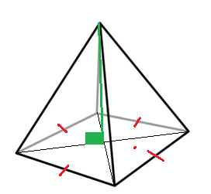
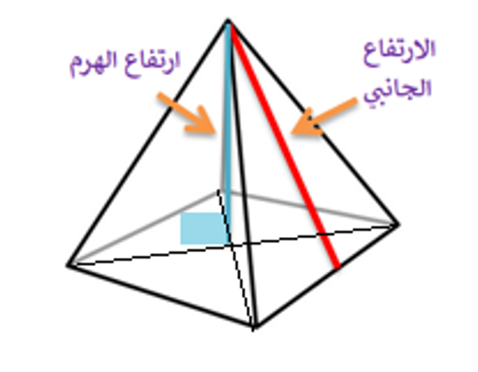
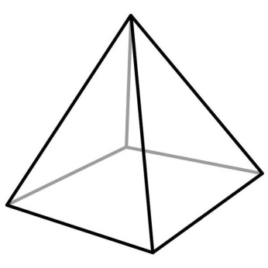
هرم رباعي منتظم
=
عمود نازل من رأس الهرم على تقاطه أوتار المربع في قاعدة الهرم
+
هرم رباعي منتظم

Slide 3
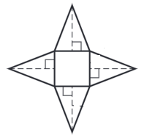
إذاً: الهرم الرباعي القائم المنتظم هو هرم
وشبكته
كانت القطعة المستقيمة الواصلة بين الرأس ونقطة تقاطع قطري المربَّع عمودية على القطر عند تلك النُّقطة
قاعدته مربَّعة الشكل
هرم رباعي منتظم

Slide 4
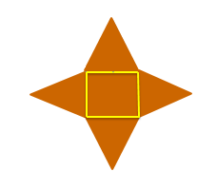
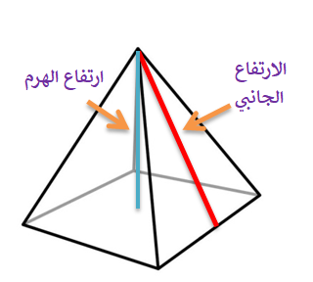
نلاحظ أنَّ المربع الأصفر المبين في شبكة الهرم يمثل قاعدة الهرم
ارتقاع المثلث
والمثلثات الأربعة تمثل الأوجه الجانبية للهرم
حيث كل مثلث له ارتفاع
وهو يختلف عن ارتفاع الهرم حيث أن الارتفاع الجانبي يختلف عن ارتفاع الهرم
من خلال شبكة الهرم نستنتج بأن
المساحة الجانبية = 4 × مساحة أحد المثلثات الجانبية
المساحة الكلية = المساحة الجانبية + مساحة القاعدة

Slide 5
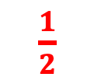
نستذكر معاً:
رأس المثلث
ارتفاع المثلث
هو ارتفاع الخط العمودي الواصل بين رأس المثلث والقاعدة.
$\frac{1}{2}$
=
× مساحة القاعدة× الارتفاع
مساحة المثلث
قاعدة المثلث

Slide 6
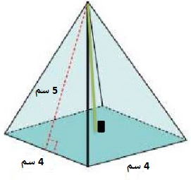
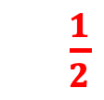
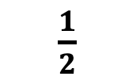
سؤال:
هرم رباعي قائم منتظم طول ضلع قاعدته المربَّعة4 سم، وارتفاعه الجانبي5 سم، أجد:
المساحة الجانبية = 4 × مساحة أحد المثلثات الجانبية
مساحة المثلث
$\frac{1}{2}$
× طول القاعدة× الارتفاع
$\frac{1}{2}$
= 10
5 × 4 ×
المساحة الجانبية =4 × 10
= 40 سم²
المساحة الكلية = المساحة الجانبية + مساحة القاعدة
= 56 سم²
المساحة الكلية = 40 سم² + (4×4)

